Slide 1
Учебная дисциплина «Менеджмент»
Раздел 4 «Коммуникации в системе управления»
Тема занятия Деловое общение
23.11.2021 г.

Slide 2
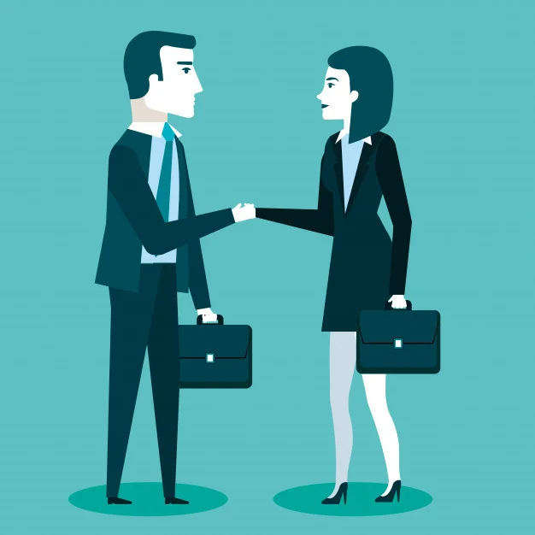
Самая главная формула успеха – знание, как общаться с людьми (Теодор Рузвельт) Цель занятия: получить теоретические знания в области делового общения, рассмотреть деловое общение как коммуникационный процесс, узнать о его видах и формах.
План
Деловое общение и его виды.
Вербальные средства деловой коммуникации.
Невербальные средства деловой коммуникации.
Коммуникативная культура в деловом общении.

Slide 3
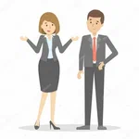
Ответьте на вопросы
Что такое информация? Какие требования предъявляются к информации?
Что такое коммуникация?
Коммуникационный процесс?
Какова главная задача коммуникационного процесса?
Назовите основные этапы коммуникационного процесса.
Назовите основные коммуникационные барьеры.

Slide 4
ДЕЛОВОЕ ОБЩЕНИЕ И ЕГО ВИДЫ
ДЕЛОВОЕ ОБЩЕНИЕ – сложный многоплановый процесс установления и развития контактов между людьми, порождаемый потребностями совместной деятельности и включающий в себя обмен информацией, выработку единой стратегии взаимодействия, восприятие и понимание другого человека.
Функции делового общения:
организация совместной деятельности;
формирование и развитие межличностных отношений;
познание людьми друг друга;
информативная, коммуникативная, воспитательная, нравственно -психологическая и др.
Задача делового общения — продуктивное и эффективное сотрудничество.

Slide 5
Виды делового общения
- прямое (непосредственный прямой контакт: с глазу на глаз, телефонный разговор);
- косвенное (в процессе взаимодействия существует некая временная задержка, т.е. электронные письма, деловые записки, коммерческие предложения и т.д.).

Slide 6
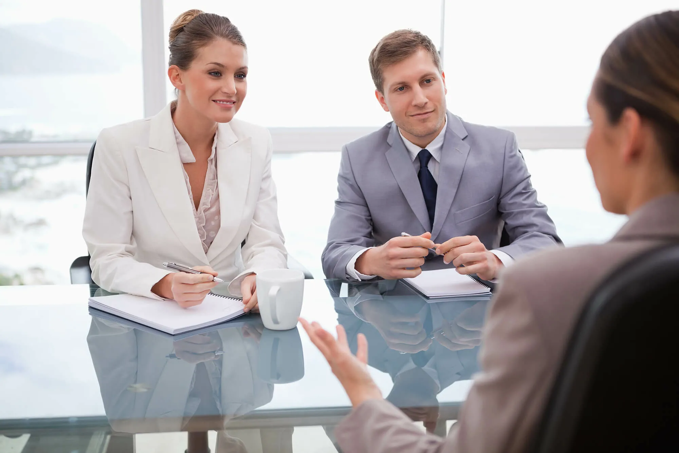
Первое впечатление: не всегда верно, но всегда устойчиво
В течение первых 60 – 90 секунд в нашем подсознании создается образ человека. Надежность визуального оценочного метода составляет около 80 %.
Аксиома публичного выступления гласит: у оратора никогда не будет второго случая произвести первое впечатление.
Исследования подтверждают, что в 75 % случаев первое впечатление оказывается верным.

Slide 7
При формировании первого впечатления фиксируется:
• Внешний облик (это интегральное явление, в форме которого происходит синтез элементов телесной организации человека с его психологическим содержанием).
• Оформление внешности (система элементов: одежда, обувь, прическа, украшения и др., является проявлением невербальной коммуникации. Оформляя свою внешность, человек презентует во внешнюю среду и особенности ценностно-смыслового устройства своего жизненного мира).
• Экспрессия, внешняя выразительность (сила проявления чувств, переживаний. Экспрессивные реакции являются
внешним проявлением эмоций и чувств человека в мимике, пантомимике, голосе и жестах).
• Выполняемые действия.
• Предполагаемые качества личности.

Slide 8
Первое впечатление складывается на основе:
вербальных (то, что мы говорим),
вокальных (то, как мы говорим),
визуальных (то, как мы при этом выглядим) компонентов общения..
Приемы установления контакта:
улыбка, доброжелательный взгляд;
приветствие, включающее рукопожатие и слова;
обращение к партнеру по имени-отчеству, с этой целью – представление, знакомство, обмен визитными карточками;
проявление дружеского расположения, использование для этого шутки, юмора, комплиментов, видимого участия;
подчеркивание значимости партнера, фирмы, которую он представляет, проявление уважения к нему, демонстрируемое словами, мимикой, жестами, позой, организацией пространственной среды;
открытое признание достоинств вашего партнера.

Slide 9
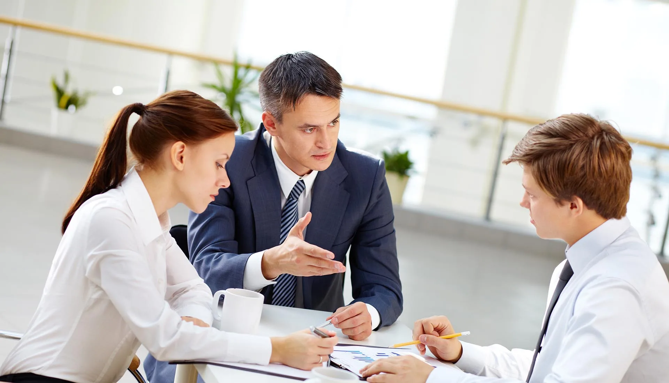
"Я должен получить эту работу". (Я должен получить эту работу, а не вы)
"Я ДОЛЖЕН получить эту работу". (Я должен получить эту работу, а не сделать что-то другое)
"Я должен ПОЛУЧИТЬ эту работу". (Я должен получить эту работу, а не отклонять предложение или критиковать его)
"Я должен получить ЭТУ работу". (Именно эту, а не какую другую)
"Я должен получить эту РАБОТУ". (Хотя она мне и не нравится)

Slide 10
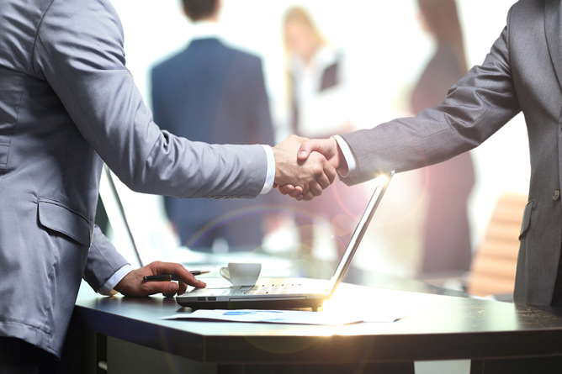
Вербальные компоненты – это смысл первых 10 слов, в число которых входят слова приветствия, представление себя, передача вашего отношения к встрече. Обязательно произносится и имя человека, на которого вы хотите произвести хорошее первое впечатление.
Вокальные компоненты – то, как мы говорим эти слова: скорость, интонация, тембр, громкость, ударение, ритмика. Для каждого слова существует только один способ его написания и более сотни различимых на слух и по смыслу вариантов его произнесения. Вокальная гибкость придает семантическое многообразие одним и тем же словам.

Slide 11
Задание 1.
Произнесите фразу с разными интонациями.
1. Умница! Молодец! (с благодарностью, с восторгом, иронично, огорченно, гневно)
2. Я этого никогда не забуду (с признательностью, с обидой, с восхищением, с гневом).
3. Спасибо, как это вы догадались! (искренне, с восхищением, с осуждением).
4. Ничем не могу вам помочь (искренне, с сочувствием, давая понять бестактность просьбы).
5. Вы поняли меня? (доброжелательно, учтиво, сухо, официально, с угрозой).
6. До встречи! (тепло, нежно, холодно, сухо, решительно, резко, безразлично).
7. Это я! (радостно, торжественно, виновато, грозно, задумчиво, небрежно, таинственно).
8. Я не могу здесь оставаться (с сожалением, значительно, обиженно, неуверенно, решительно).

Slide 12
К визуальные компонентам (то, как мы выглядим в процессе общения), на которые следует обращать внимание, относятся: мимика, взгляд, жесты, осанка, одежда. Многое из того, что вы хотите сказать, вы можете выразить своими жестами, одеждой и манерой поведения.

Slide 13
Виды коммуникаций в деловом общении можно разделить на следующие группы.
Вербальные. В качестве таких коммуникаций используется человеческая речь, с помощью которой передается основная часть информации.
Невербальные коммуникации – это обмен информацией с помощью жестов и мимики. Они позволяют поддерживать психологический контакт между собеседниками. С помощью невербальных средств общения обмен информацией приобретает эмоциональную окраску. Такой вид коммуникаций в большинстве случаев не поддается контролю со стороны говорящего и реализуется на подсознательном уровне.

Slide 14
2. ВЕРБАЛЬНЫЕ СРЕДСТВА ДЕЛОВОЙ КОММУНИКАЦИИ
По способу обмена информацией деловое общение различают на:
устное
письменное
Устные виды делового общения, в свою очередь, разделяются на:
монологические
диалогические

Slide 15
К монологическим видам относятся:
приветственная речь
торговая речь (реклама)
информационная речь
доклад (на заседании, собрании)
К диалогическим видам относятся:
деловой разговор - кратковременный контакт, преимущественно на одну тему,
деловая беседа - продолжительный обмен сведениями, точками зрения, часто сопровождающийся принятием решений,
переговоры - обсуждение с целью заключения соглашения по какому - либо вопросу,
интервью - разговор с журналистом, предназначенный для печати, радио, телевидения,
дискуссия,
совещание (собрание),
пресс-конференция.

Slide 16
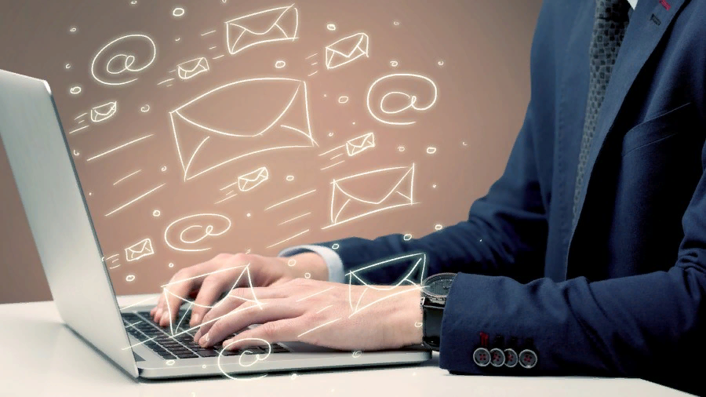
Письменные виды делового общения - это многочисленные служебные документы: деловое письмо, протокол, отчет, справка, докладная и объяснительная записка, акт, заявление, договор, устав, положение, инструкция, решение, распоряжение, указание, приказ, доверенность и др.

Slide 17
По содержанию деловое общение может быть разделено на:
материальное - обмен предметами и продуктами деятельности;
когнитивное - обмен знаниями;
мотивационное - обмен побуждениями, целями, интересами, мотивами, потребностями;
деятельностное - обмен действиями, операциями, умениями, навыками.
По средствам общения возможно деление на такие четыре вида:
непосредственное - осуществляемое с помощью естественных органов, данных живому существу: руки, голова, туловище, голосовые связки и т.д.;
опосредованное - связанное с использованием специальных средств и орудий;
прямое - предполагает личные контакты и непосредственное восприятие друг другом общающихся людей в самом акте общения;
косвенное - осуществляется через посредников, которыми могут выступать другие люди.

Slide 18
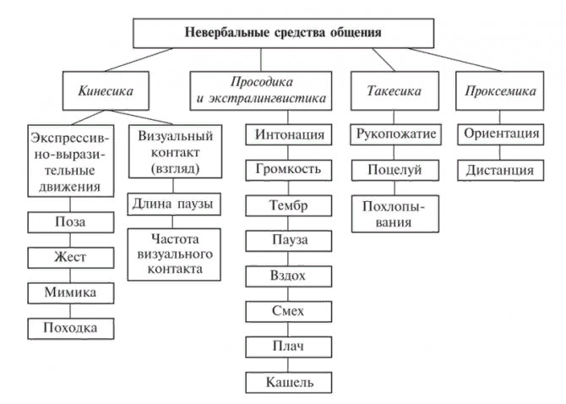

Slide 19
Жесты и их значение
Открытые жесты
Открытые жесты - свидетельство психологической открытости, желании общения и продуктивных контактов. Проявляются в нескрещенных и незамкнутых позициях рук и ног.
2. Закрытые жесты
Закрытые жесты говорят о психологической закрытости, желании изолироваться, уйти от ситуации. Проявляются в виде скрещенных рук и ног.

Slide 20
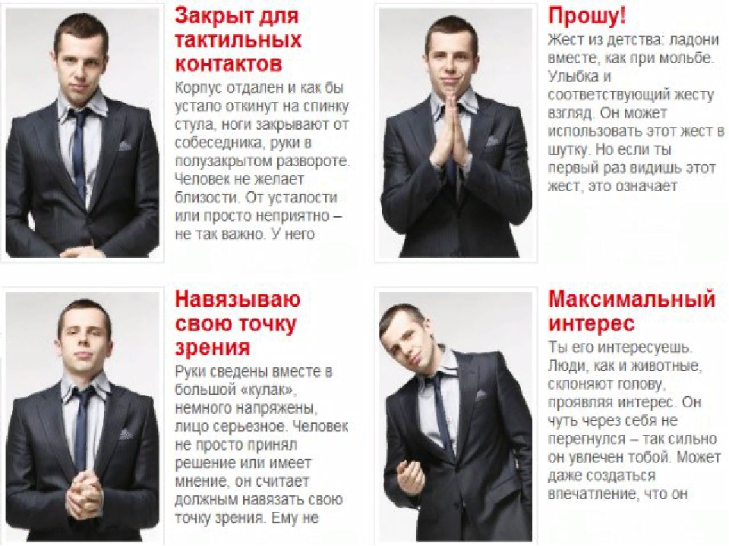

Slide 21
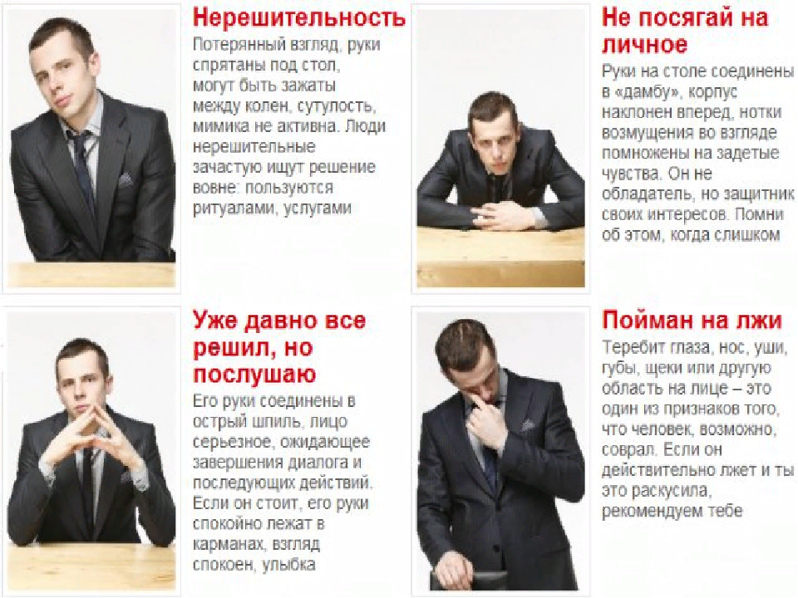

Slide 22
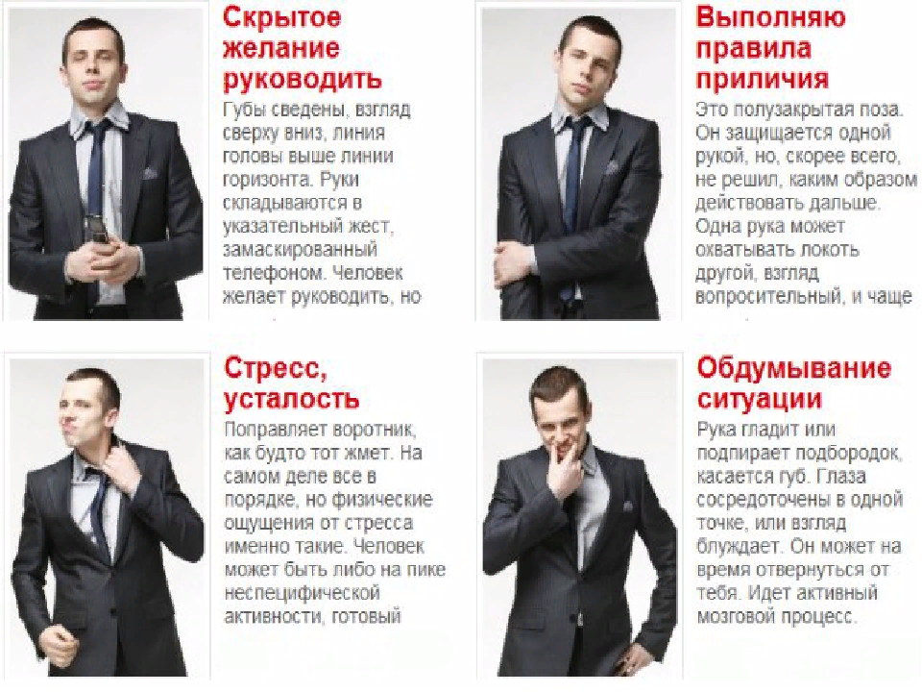

Slide 23
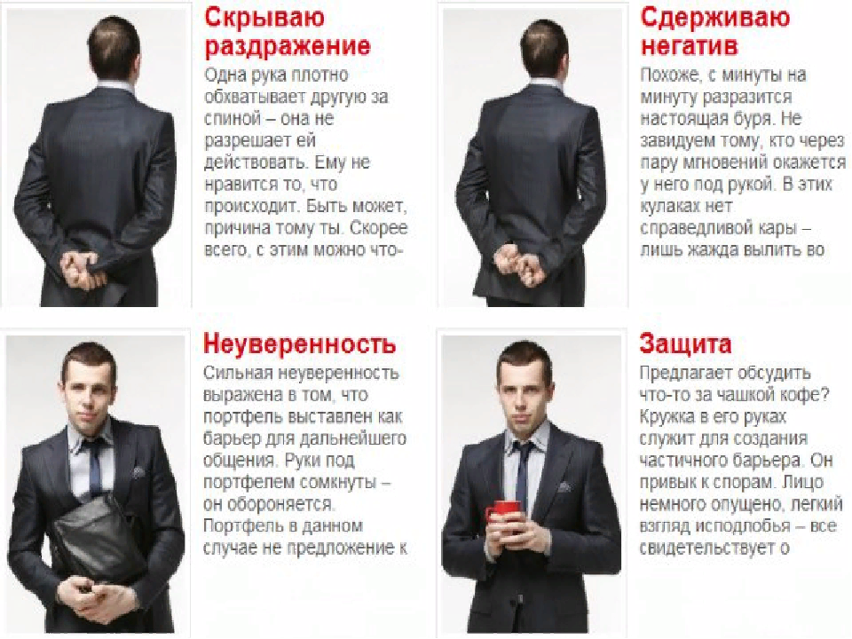

Slide 24
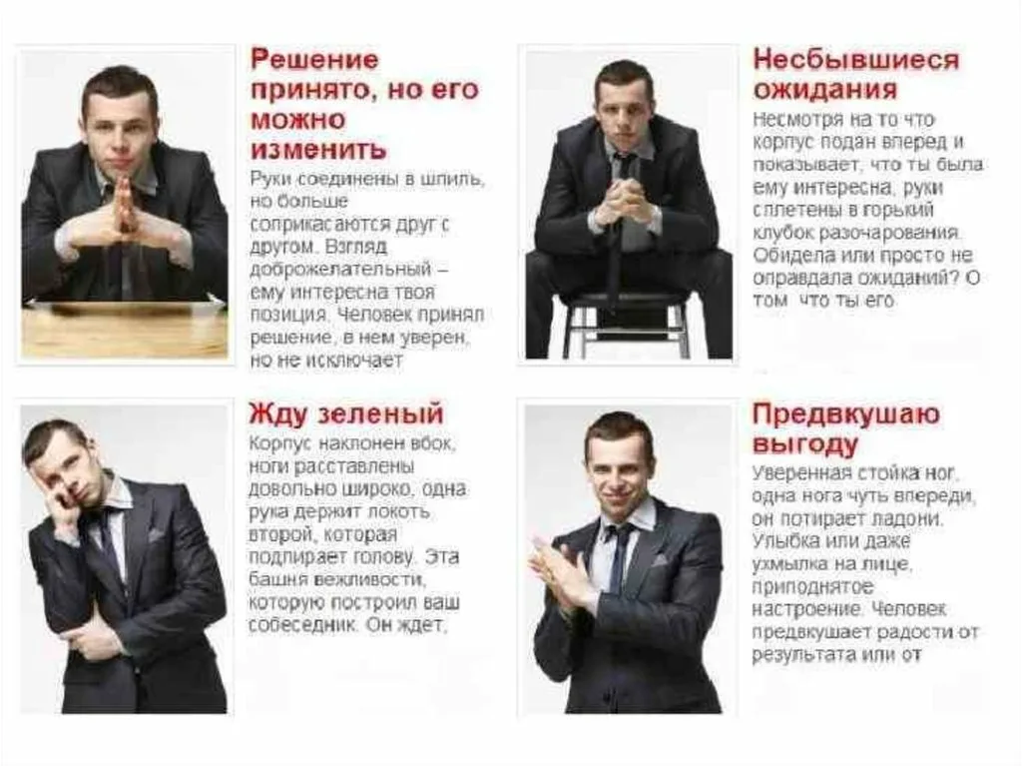

Slide 25
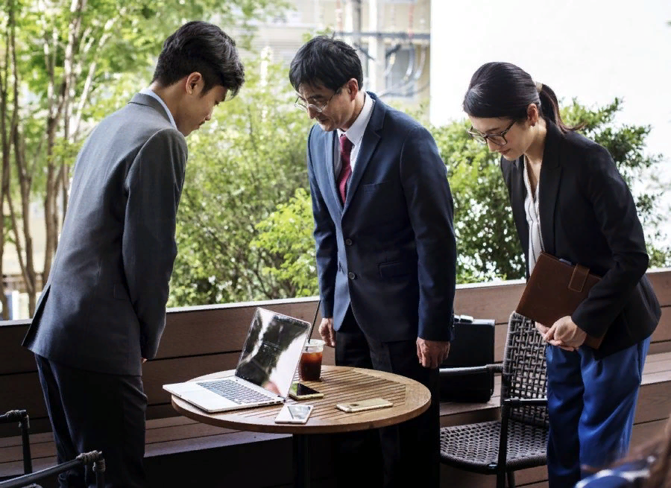
4. КОММУНИКАТИВНАЯ КУЛЬТУРА В ДЕЛОВОМ ОБЩЕНИИ
Коммуникативная культура - это знания, умения, навы­ки в области организации взаимодействия людей в деловой сфере, позволяющие устанавли­вать психологический контакт с деловыми партнерами, доби­ваться точного восприятия и понимания в процессе общения, прогнозировать поведение деловых партнеров, направлять поведение деловых партнеров к желательному результату.
Нравственные требования к общению связаны с признанием ценности каждой личности и включают в себя:
Вежливость
Корректность
Тактичность
Скромность
Точность
Предупредительность

Slide 26
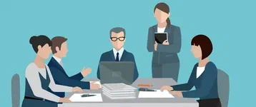
Задание 2:
Составить социально-психологический и мораль­но-этический портрет современного руководителя (какими качествами он должен обладать, чтобы преуспеть в деловом общении с коллегами):
НАПРИМЕР: социально-психологический и мораль­но-этический портрет предпринимателя:
1. Инициативность и способность вести поиск.
2. Упорство и настойчивость.
3. Готовность к риску.
4. Ориентация на эффективность и качество.
5. Вовлеченность в рабочие контакты.
6. Целеустремленность.
7. Стремление быть информированным.
8. Умение систематически планировать и наблюдать
9. Способность устанавливать связи и убеждать.
10. Уверенность в своих силах и независимость.

Slide 27
Задание 3.
Работа в микро-группе по 2-4 человека. Группа помогает каждому найти ответы на следующие вопросы:
1. В чем особенности вашего имиджа? Насколько он приемлем в деловом мире?
2. Подумайте, что нужно сделать, чтобы ваш имидж способствовал успеху в деловом мире:
а) как улучшить внешнее впечатление;
б) какие деловые качества нужно приобрести, какие усовершенствовать, от каких недостатков характера необходимо избавиться.

